Slide 1
УГРОЖАВАЊЕ И ЗАШТИТА БИОДИВЕРЗИТЕТА

Slide 2
ШТА ЈЕ БИОДИВЕРЗИТЕТ?
Биодиверзитет – биолошка разноврсност представља цјелокупну разноврсност живих бића и њихових заједница на Земљи.
Биодиверзитет обухвата :
разноврсност гена,
разноврсност врста,
разноврсност екосистема .

Slide 3
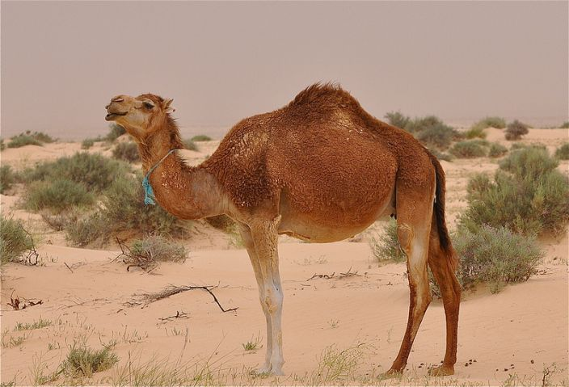
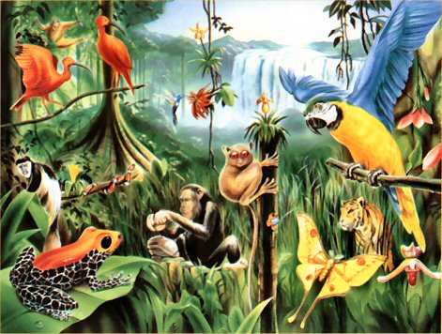
БОГАТСТВО БИОДИВЕРЗИТЕТА
Тропске кишне шуме одликује велика разноврсност врста.
У пустињама је веома мала разноврсност.

Slide 4
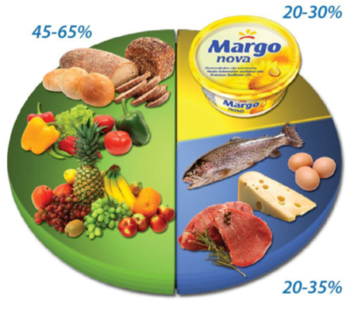
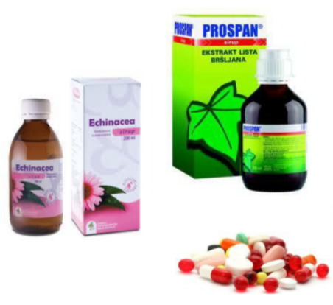
ЗНАЧАЈ БИОДИВЕРЗИТЕТА
ХРАНА – биљке и животиње
ЛИЈЕЧЕЊЕ – око 80% биљака се користи за добијање медицинских препарата, прераду у медицини и фармацији .

Slide 5
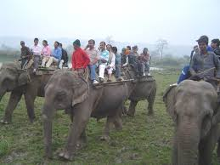
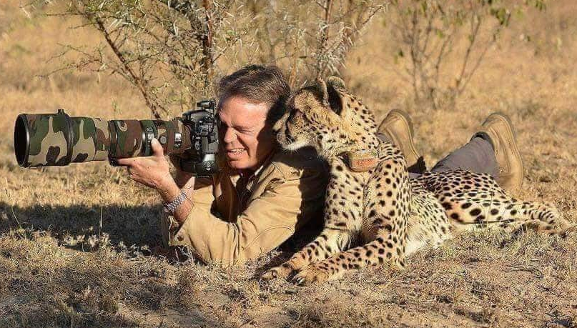
ЗНАЧАЈ БИОДИВЕРЗИТЕТА
ЕСТЕТСКА ВРИЈЕДНОСТ –изражава се у умјетничким дјелима и у народном стваралаштву.
РАЗВОЈ ТУРИЗМА и у свакодневном животу људи .

Slide 6
ШТА УГРОЖАВА БИОДИВЕРЗИТЕТ ?
Загађивање ваздуха, воде и земљишта; прекомјерна сјеча шума; уништавање станишта;
загађивање и исушивање мочвара и бара;
неконтролисана испаша;
претјеран лов и риболов;
проширивање каменолома;
површински копови угља, подземни рудници и јаловина;
унешене врсте.

Slide 7
ШТА УГРОЖАВА БИОДИВЕРЗИТЕТ ?
Биодиверзитет планете Земље је угрожен и неопходна је заштита.
2010. година је проглашена годином биодиверзитета.
22. мај се обиљежава као Свјетски дан биодиверзитета.

Slide 9
КАКО ЗАШТИТИТИ БИОДИВЕРЗИТЕТ ?
Међународни скупови
Споразуми
Конвенције
Закони
Поред бројних одлука договорени су и АМБЛЕМИ који се односе на заштиту биодиверзитета и животне средине.

Slide 10
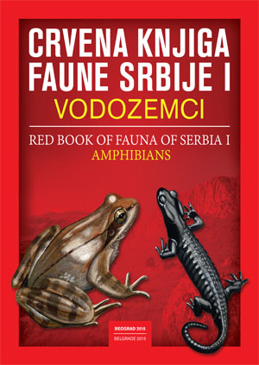
ЦРВЕНЕ КЊИГЕ И ЦРВЕНЕ ЛИСТЕ
Заштићене врсте уписане су у Црвене књиге и Црвене листе, гдје већ црвеном бојом корица и називом опомињу на опасност већ угрожених биљних и животињских врста.
У њима се налазе подаци о најугроженијим биљним и животињским врстама.
За сваку врсту даје се:
опис станишта;
распрострањење;
опис врсте;
фотографија;
фактори угрожавања;
статус угрожености.

Slide 11
ЦРВЕНЕ КЊИГЕ И ЦРВЕНЕ ЛИСТЕ
Прва Црвена књига настала је у Швајцарској у другој половини XX вијека.
У Републици Српској је 2 012. године донесена Црвена листа заштићених врста флоре и фауне Републике Српске.
Главна сврха Црвене листе је да се подузму мјере за заштиту угрожених врста.

Slide 12
IUCN категорије
EX – изумрле врсте
NT – ниско ризичне – нису пред изумирање
CR – критично угрожене
LT – најмање угрожене
EN –угрожене врсте
DD – недовољно познате
VU – рањиве – велик ризик од изумирања

Slide 13
ШТА МИ МОЖЕМО УРАДИТИ ?
Не ломимо гране биљака;
не беремо заштићене врсте биљака;
не уништавамо гнијезда птица;
не узнемиравамо животиње;
не ловимо заштићене врсте животиња;
не палимо ватру у шуми да не би дошло до пожара .

Slide 15
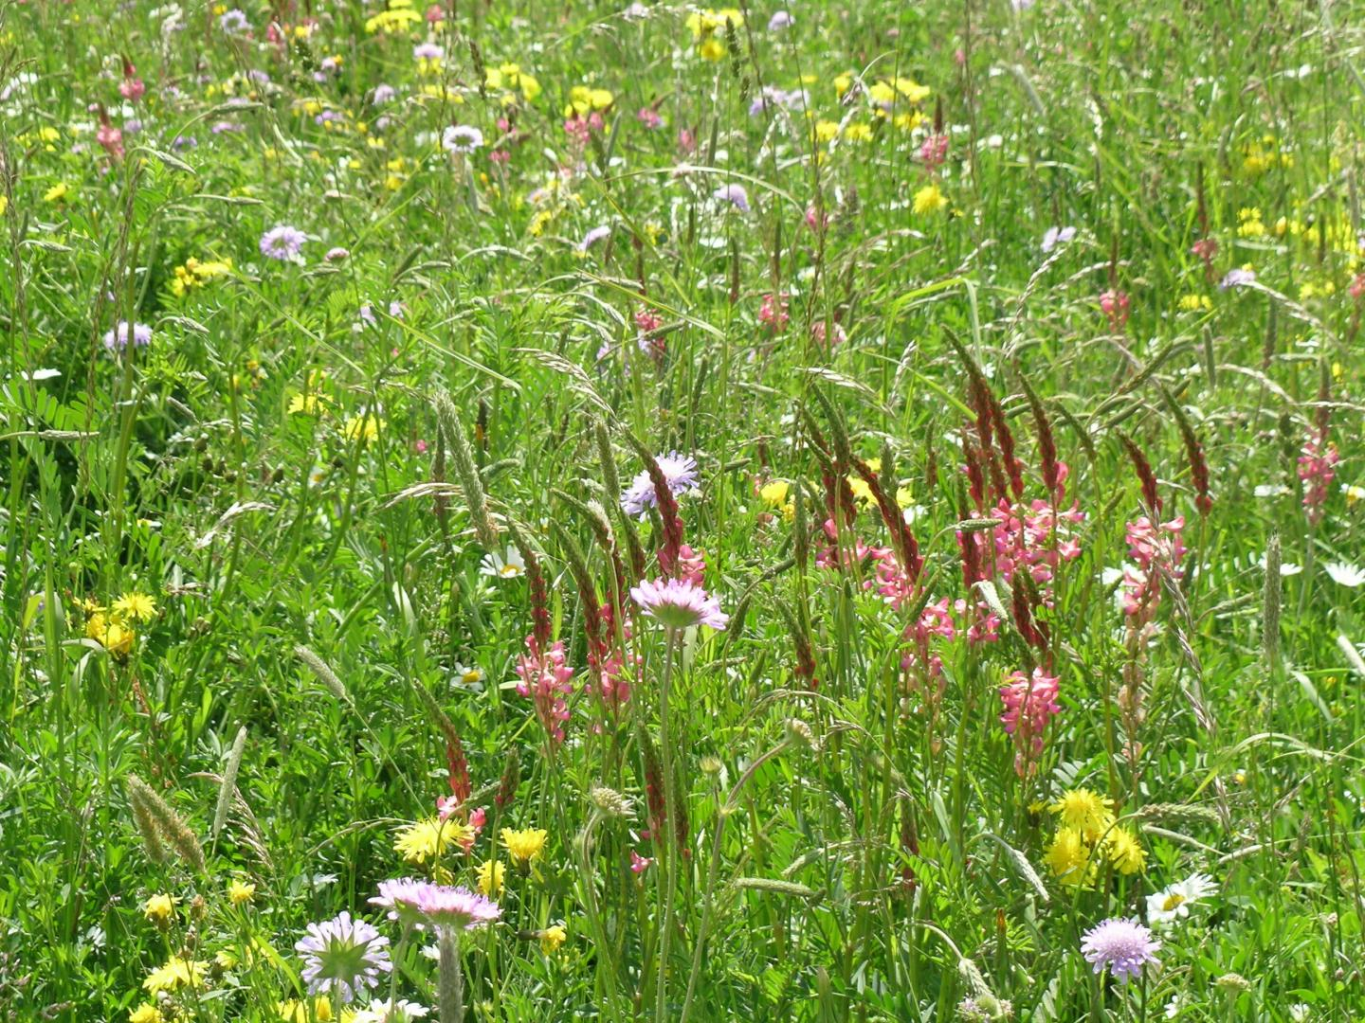

Slide 16
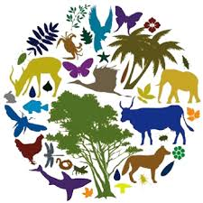
ДОМАЋИ ЗАДАТАК
Шта све подразумијева биодиверзитет?
Како су промјене утицале на биодиверзитет?
Објасни како биолошка разноврсност условљава опстанак човјека?
Уџбеник страна 117-120

